Slide 1
Webinaire Covid19
Comprendre le risque et l’affronter
Mardi 10 mars 2020
Pierre Parneix
pierre.parneix@chu-bordeaux.fr

Slide 2

Covi19 - Le mode de transmission
Une transmission de type Gouttelettes
Masque coronavirus : efficacité, comment en avoir, qui doit en porter ?
"Le mode de transmission du coronavirus est sensiblement le même que celui de la grippe, c'est-à-dire qu'il se transmet d'homme à homme lors de contacts rapprochés (se toucher ou se serrer la main par exemple) et par voie aérienne en toussant ou en éternuant (gouttelettes de salive, postillons)" précise le médecin hygiéniste. »
https://sante.journaldesfemmes.fr/maladies/2609189-masque-medicaux-coronavirus-ffp2-ffp3-chirurgicale/

Slide 3

Covi19 - Le mode de transmission
Une transmission de type Gouttelettes
Comment protéger son enfant du coronavirus ?
"Il est indispensable d’éduquer son enfant à un minimum de connaissances”, expose Pierre Parneix. D’abord, on peut lui apprendre à signaler qu’il ne se sent pas bien, à ne pas le garder pour lui, mais aussi lui donner quelques détails sur la nature du coronavirus pour qu’il ait en tête que c’est en toussant, en postillonnant, qu’on projette le virus vers les autres. Ensuite, il faut lui enseigner les gestes élémentaires, qui valent non seulement pour lutter contre le coronavirus, mais aussi d’une manière générale, contre la grippe et la gastro . »
https://www.magicmaman.com/comment-proteger-son-enfant-du-coronavirus,3653437.asp

Slide 4
Covi19 – Doctrine
Pourquoi des précautions air initiales ?
Doctrine scientifique française pour les virus respiratoires émergents :
1) Une partie initiale d’inconnue pour chaque nouveau virus
2) Une nécessité de former des équipes avec des procédures codifiées et connues
3) Le port d’un masque FFP2 permet d’appréhender toutes les situations de soins sans changement de masque
4) Les recommandations sont le fruits d’un accord entres toutes les disciplines concernées.

Slide 5
Covi19 – Doctrine
Pourquoi passer aux précautions Gouttelettes ?
1) Il s’agit du mode de transmission du virus
2) Cela permet de conserver, et donc d’avoir, des FFP2 pour les seuls gestes à risque les nécessitant
3) La doctrine française prévoit une évolution en fonction des connaissances sur le virus
4) Un contexte mondial où les différences de doctrine doivent être expliquées.

Slide 6
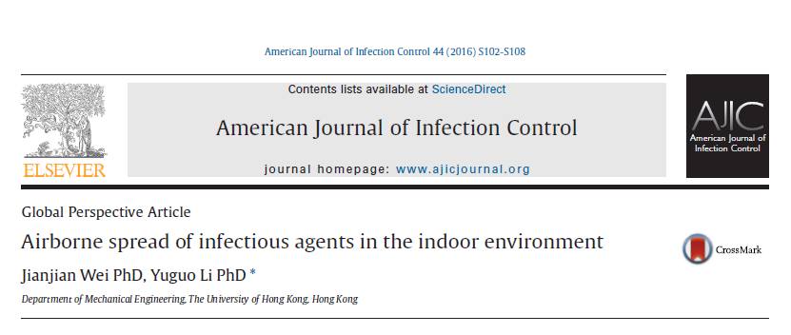
Covi19 - Le mode de transmission
Une transmission de type Gouttelettes
https://www.ajicjournal.org/article/S0196-6553(16)30531-4/abstract

Slide 7
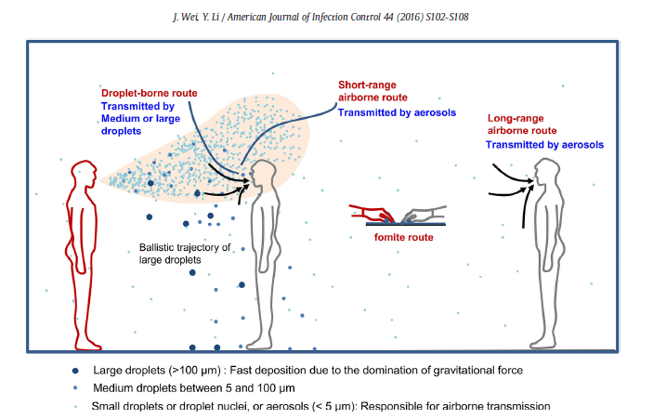
Covi19 - Le mode de transmission
Une transmission de type Gouttelettes
https://www.ajicjournal.org/article/S0196-6553(16)30531-4/abstract

Slide 8
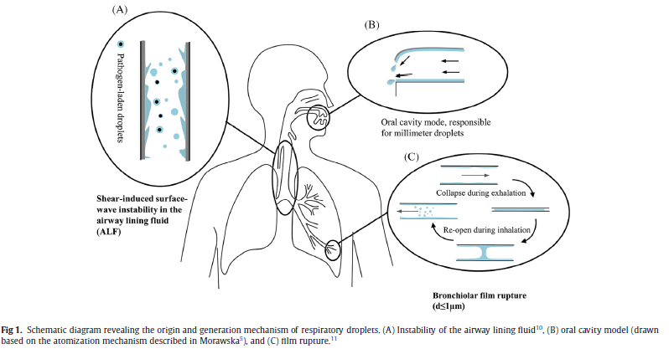
Covi19 - Le mode de transmission
Une transmission de type Gouttelettes
https://www.ajicjournal.org/article/S0196-6553(16)30531-4/abstract

Slide 9
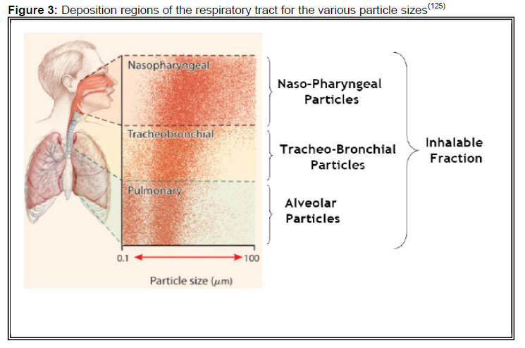
Covi19 - Le mode de transmission
Une transmission de type Gouttelettes
http://publications.gc.ca/collections/collection_2013/aspc-phac/HP40-83-2013-eng.pdf

Slide 10
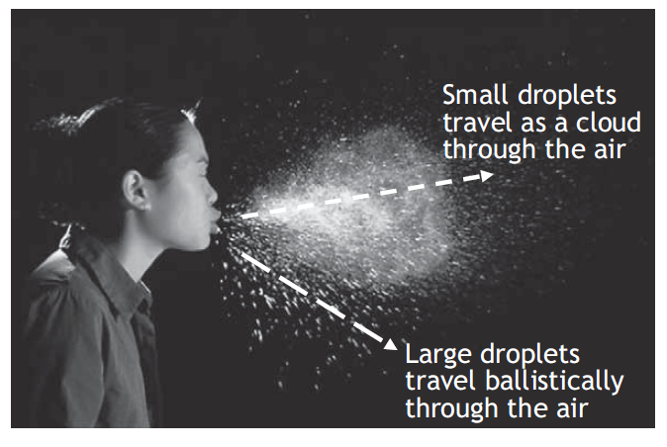
Covi19 - Le mode de transmission
Une transmission de type Gouttelettes

Slide 11
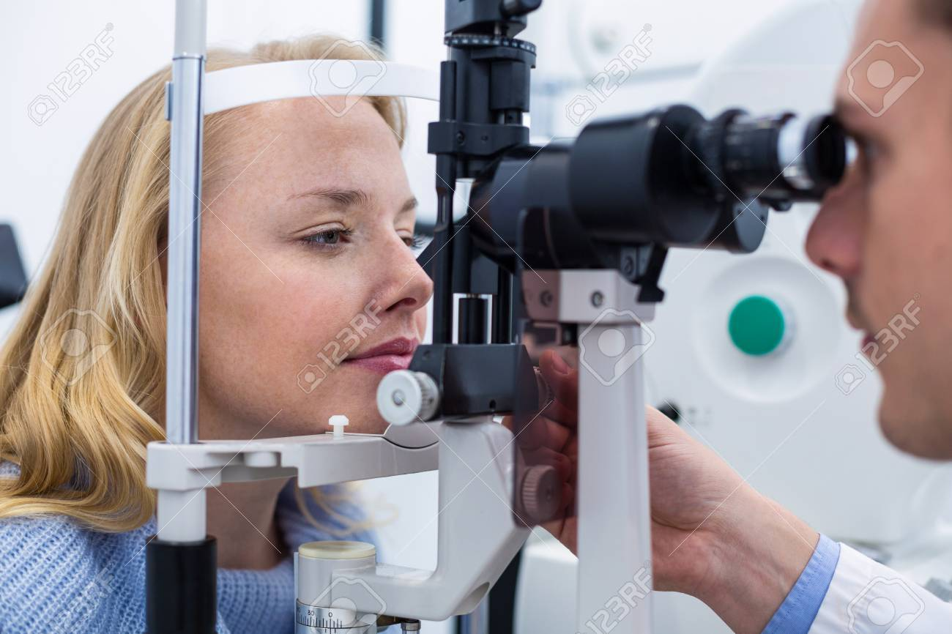
Covi19 - Le mode de transmission
Une transmission de type Gouttelettes

Slide 12
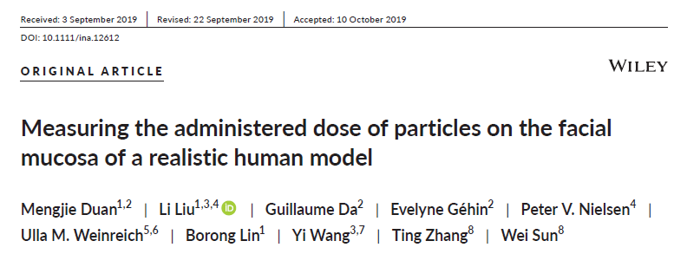
Covi19 - Le mode de transmission
Une transmission de type Gouttelettes
https://onlinelibrary.wiley.com/doi/full/10.1111/ina.12612

Slide 13
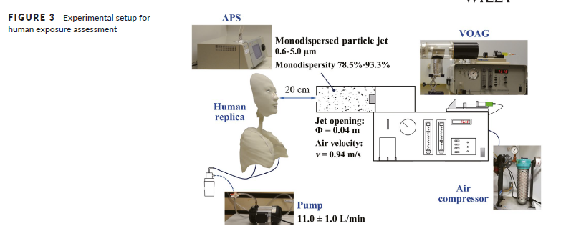
Covi19 - Le mode de transmission
Une transmission de type Gouttelettes
https://onlinelibrary.wiley.com/doi/full/10.1111/ina.12612

Slide 14
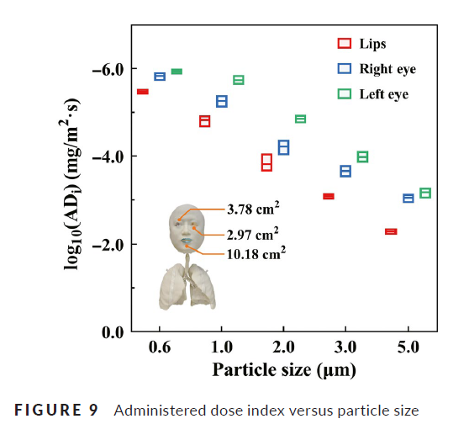
Covi19 - Le mode de transmission
Une transmission de type Gouttelettes
https://onlinelibrary.wiley.com/doi/full/10.1111/ina.12612

Slide 15
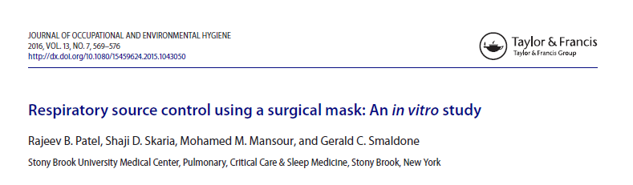
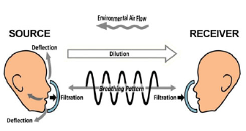
Covi19 – Contrôler la source
Contrôler la source : les gestes barrières
https://www.ncbi.nlm.nih.gov/pubmed/26225807

Slide 16
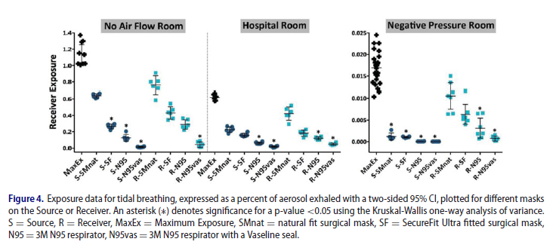
Covi19 – Contrôler la source
Contrôler la source : les gestes barrières
https://www.ncbi.nlm.nih.gov/pubmed/26225807

Slide 17
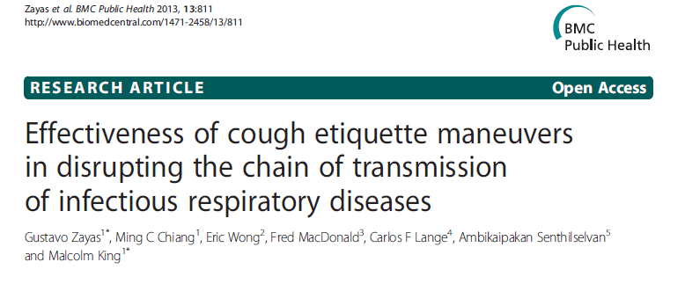
Covi19 – Contrôler la source
Contrôler la source : les gestes barrières
https://www.ncbi.nlm.nih.gov/pmc/articles/PMC3846148/

Slide 18
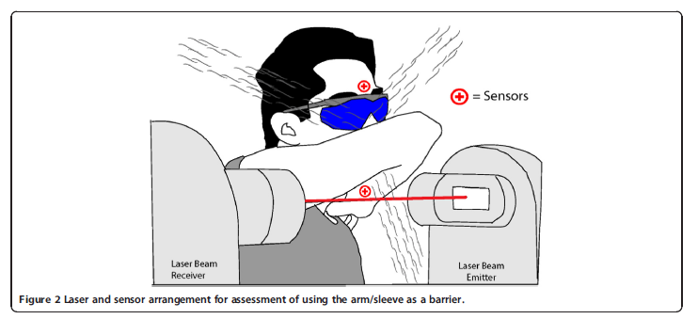
Covi19 – Contrôler la source
Contrôler la source : les gestes barrières
https://www.ncbi.nlm.nih.gov/pmc/articles/PMC3846148/

Slide 19
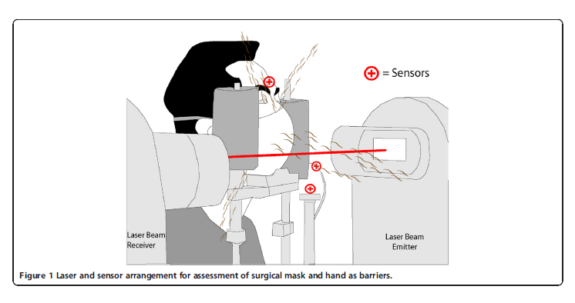
Covi19 – Contrôler la source
Contrôler la source : les gestes barrières
https://www.ncbi.nlm.nih.gov/pmc/articles/PMC3846148/

Slide 20
Covi19 – Contrôler la source
Contrôler la source : les gestes barrières
Pour le patient :
1) Masque à usage médical pour un contrôle en continu si supporté
2) Geste barrière additionnel bienvenu lors de l’effort de toux : creux du bras meilleure option

Slide 21
Covi19 – Protéger la « cible »
Les précautions gouttelettes : cas particulier de l’aérosol
Pour les manœuvres invasives sur les voies respiratoires seulement:
Liste en cours de rédaction par la SF2H
Une liste a toujours un caractère indicatif et ne peut se substituer totalement à l’analyse de terrain de l’EOH et des équipes de soins.

Slide 22
Covi19 – Protéger la « cible »
Les précautions gouttelettes : cas particulier de l’aérosol
5.4 Aerosol generating procedures (AGP)
The agreed list of AGP is:
intubation, extubation and related procedures such as manual ventilation and open suctioning
tracheotomy/tracheostomy procedures (insertion/open suctioning/removal)
bronchoscopy
surgery and post-mortem procedures involving high-speed devices
some dental procedures (such as high-speed drilling)
non-invasive ventilation (NIV) such as Bi-level Positive Airway Pressure (BiPAP) and Continuous Positive Airway Pressure ventilation (CPAP)
High-Frequency Oscillating Ventilation (HFOV)
High Flow Nasal Oxygen (HFNO), also called High Flow Nasal Cannula
induction of sputum
https://www.gov.uk/government/publications/wuhan-novel-coronavirus-infection-prevention-and-control/wuhan-novel-coronavirus-wn-cov-infection-prevention-and-control-guidance

Slide 23
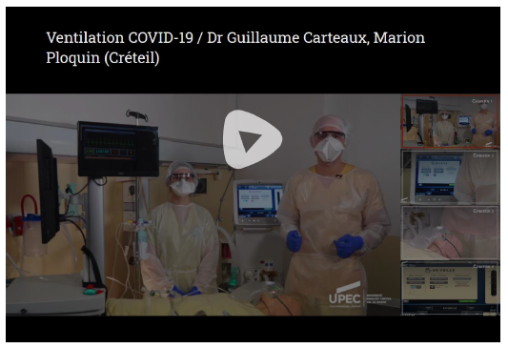
Covi19 – Protéger la « cible »
Les précautions gouttelettes : cas particulier de l’aérosol
https://www.srlf.org/recommandations-dexperts-sars-cov2/

Slide 24
Covi19 – Protéger la « cible »
Les précautions gouttelettes : cas particulier de l’aérosol
Pour les manœuvres invasives sur les voies respiratoires seulement :
Utiliser un équipement de protection respiratoire
Conforme à la norme NF EN 149
Usage unique ou réutilisable selon les spécifications du fabricant

Slide 25
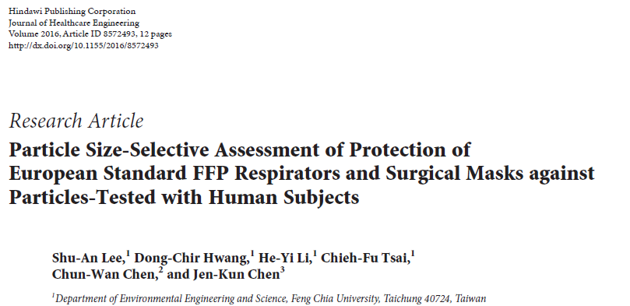
Covi19 – Protéger la « cible »
Les précautions gouttelettes : cas particulier de l’aérosol
https://www.ncbi.nlm.nih.gov/pmc/articles/PMC5058571/

Slide 26

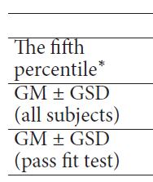
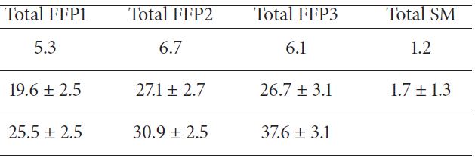
Covi19 – Protéger la « cible »
Les précautions gouttelettes : cas particulier de l’aérosol
https://www.ncbi.nlm.nih.gov/pmc/articles/PMC5058571/

Slide 27
Covi19 – Protéger la « cible »
Les précautions gouttelettes : cas particulier de l’aérosol
Pour les manœuvres invasives sur les voies respiratoires seulement :
Masque FFP2
Masque FFP3
Masque FFP1 (2 ex aequo)
Masque chirurgical (dégradé +++)

Slide 28
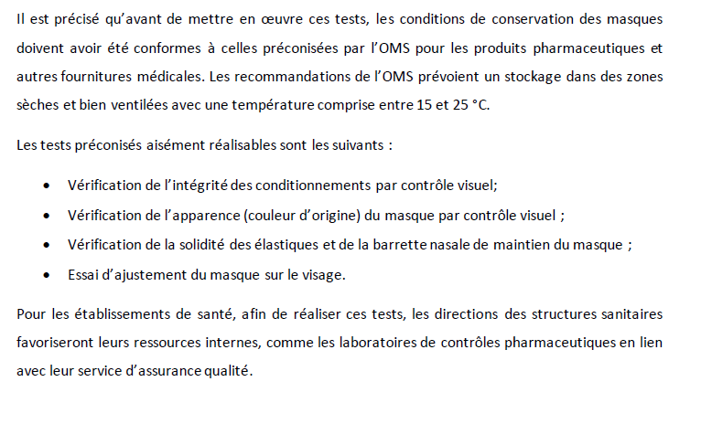
Covi19 – Protéger la « cible »
Les masques FFP2 à date de péremption dépassée

Slide 29
Covi19 – Protéger la « cible »
Les précautions gouttelettes : pour tous
Pour l’ensemble des situations de soins en PG :
Masque à usage médical dit « masque chirurgical »
Conforme à la norme NF EN 14483
Usage unique

Slide 30
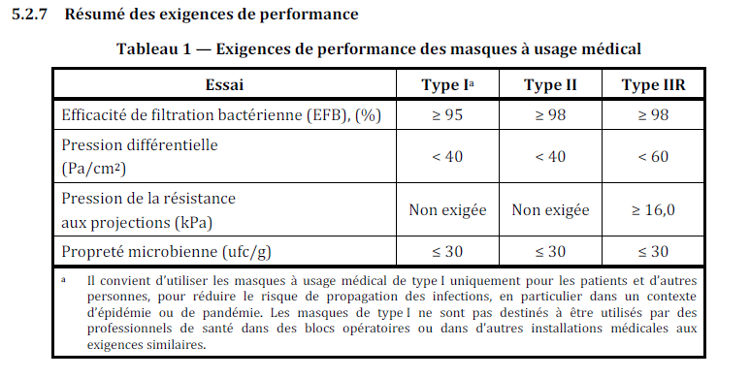
Covi19 – Protéger la « cible »
Les précautions gouttelettes : pour tous

Slide 31
Covi19 – Protéger la « cible »
Les précautions gouttelettes : pour tous
Pour l’ensemble des situations de soins en PG :
Masque à usage médical type 2 ou 2 R
Masque à usage médical type 1
Pas de masque de qualité dégradée et d’efficacité démontrée.

Slide 32
Covi19 – Protéger la « cible »
Les précautions gouttelettes : pour tous
Pour l’ensemble des situations de soins en PG :
Port dès l’entrée de la chambre (SF2H 2013)
Port à proximité immédiate du patient (Covid19)
Usage d’un même masque pour plusieurs patients à niveau de risque identique avec la sensibilisation des professionnels à l’idée que la face externe est contaminée (Dégradé +)
Usage d’un même masque pour plusieurs patients à niveau de risque différent (Dégradé ++)

Slide 33
Covi19 – Protéger la « cible »
Les précautions gouttelettes : pour tous
Intérêt de l’approche du double masque (Soignant/Patient) :
Permet avec le plus haut niveau de sécurité, la stratégie masque seulement de proximité pour le soignant,
Soignant protégé au contact si le patient porte mal son masque ou l’enlève brusquement.

Slide 34
Covi19 – Contrôler la délivrance
Les précautions gouttelettes : approvisionnement
Assurer la continuité en approvisionnement :
Stock sécurisés en tout site,
Gérer par le Cadre de santé dans les unités,
Quantités délivrées définies avec une marge d’adaptation,
Délivrance validée par un responsable (Pharmacien..),
Valable pour masque et SHA.

Slide 35

Covi19 – Préparation
Associer les fondamentaux et la capacité d’adaptation

Slide 36
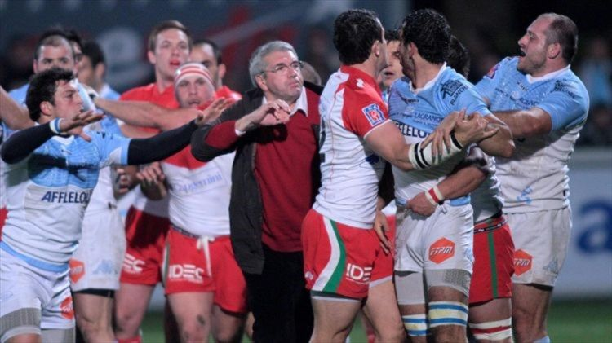
Covi19 – Préparation
Maîtrisons nos nerfs

Slide 37

Covi19 – Conclusion
Soyons prêt car l’impact se rapproche
et on peut encore infléchir la trajectoire

